Slide 1
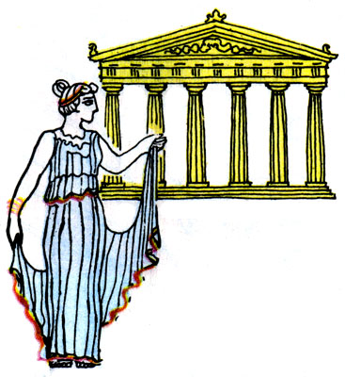
Архитектура Древней Греции
Презентация подготовлена учителем истории отделения №2 ГОУ СОШ № 113 г. Москвы Федосеевой О.Ю.

Slide 2
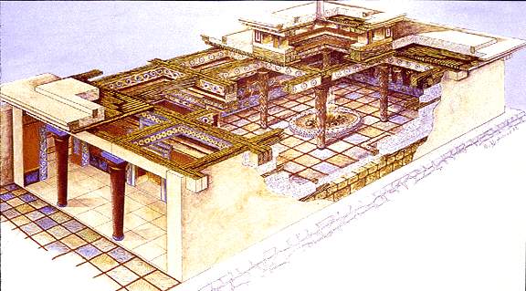
Мегарон (реконструкция)

Slide 3
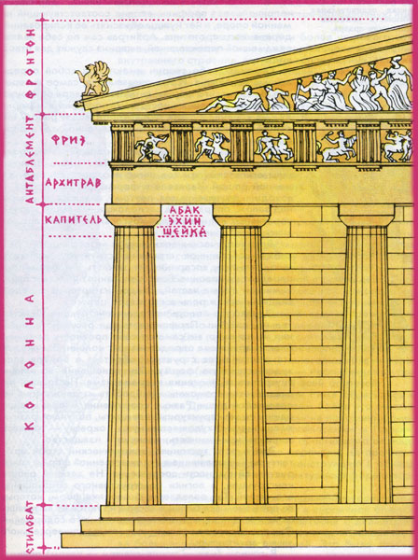
ордер

Slide 4
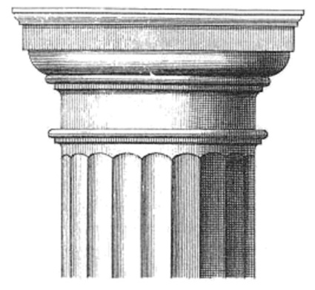
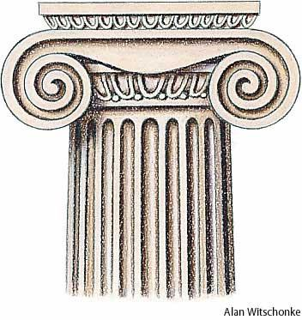
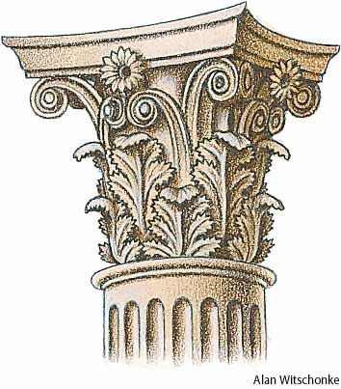
Система греческих ордеров
дорический ионический коринфский

Slide 5
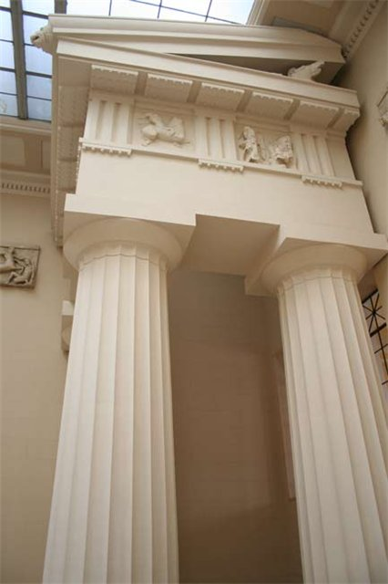
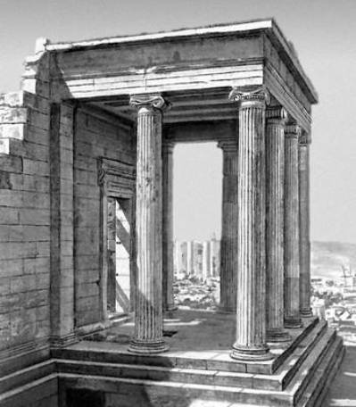
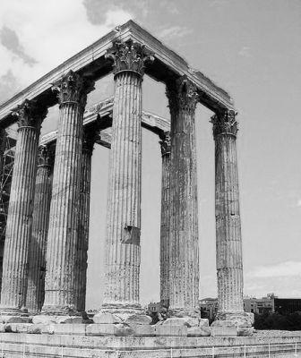

Slide 6
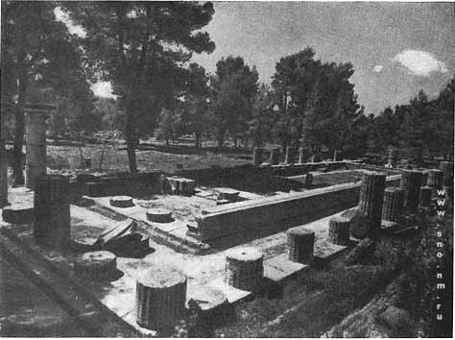
Храм Геры в Герайоне (один из немногих сохранившихся памятников Гомеровского периода)

Slide 7
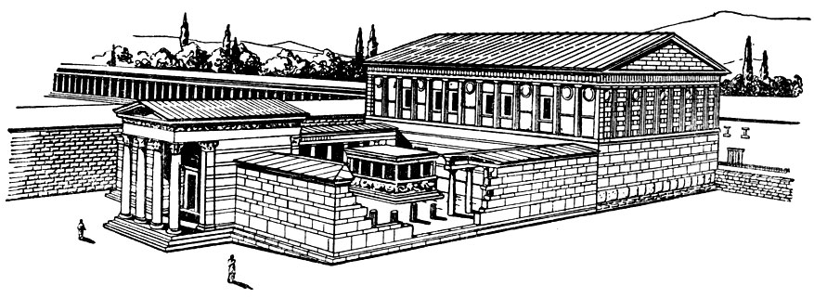
Булевтерий в Милете (реконструкция)

Slide 8
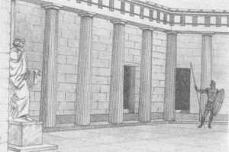
Пританей (современный рисунок)

Slide 9
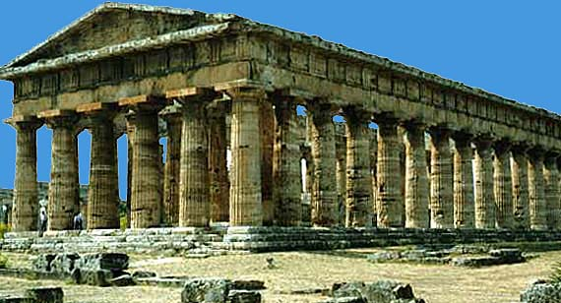
Храм Геры в Олимпии, VI в. до н.э. (памятник архаического периода)

Slide 10
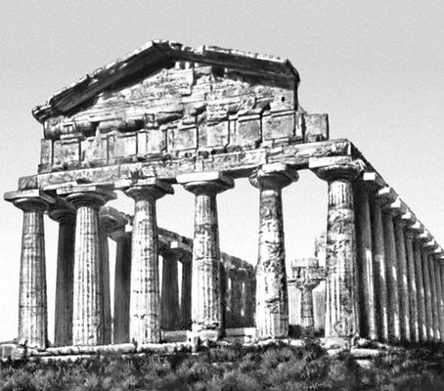
Храм Деметры в Пестуме, VI в. до н.э. (памятник архаического периода)

Slide 11
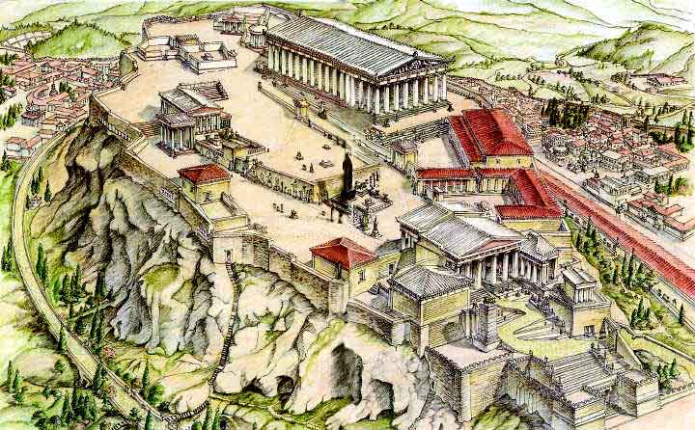
Афинский акрополь (современный рисунок)

Slide 12
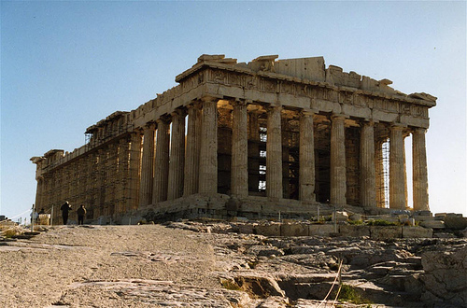
Иктик и Калликрат, Парфенон

Slide 13
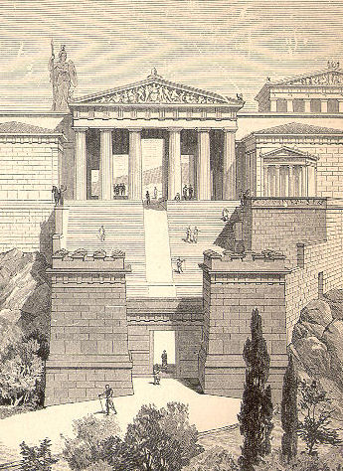
Пропилеи (современный рисунок)

Slide 14
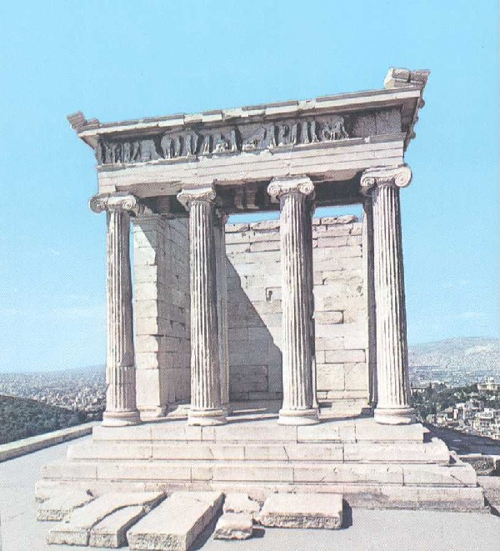
Храм Ники Аптерос (Бескрылой), V в. до н.э.

Slide 15
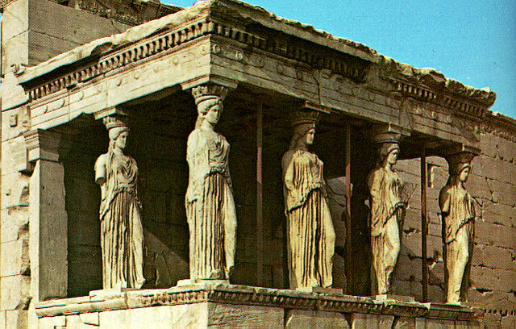
Эрехтейон (храм Афины и Посейдона), 421-406 г.г. до н.э.

Slide 16
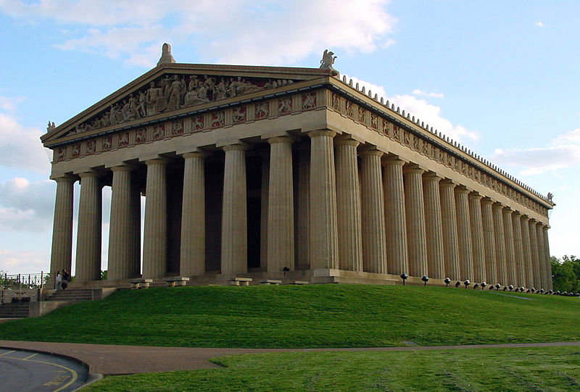
Парфенон (реконструкция)

Slide 17
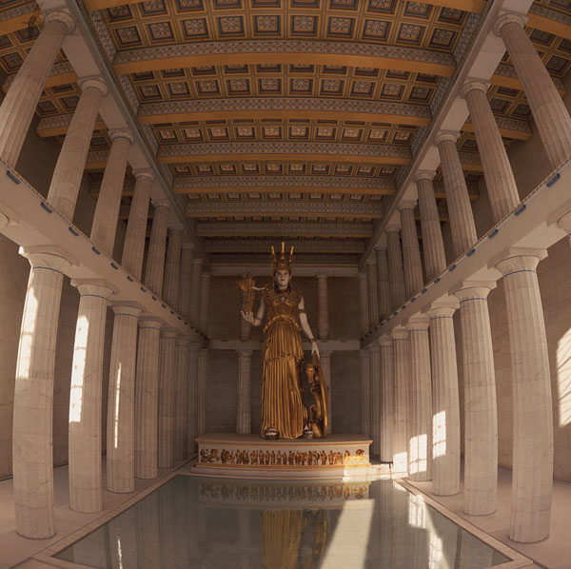
Внутреннее пространство Парфенона (реконструкция)

Slide 18
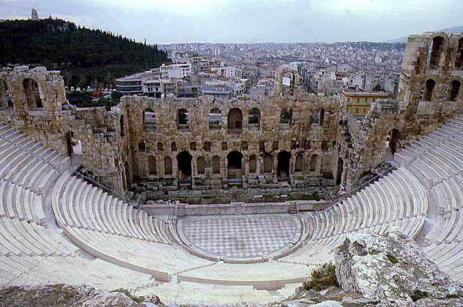
Здание древнегреческого театра

Slide 19
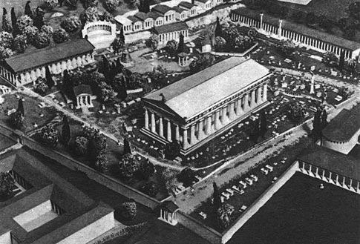
Святилище Зевса в Олимпии

Slide 20
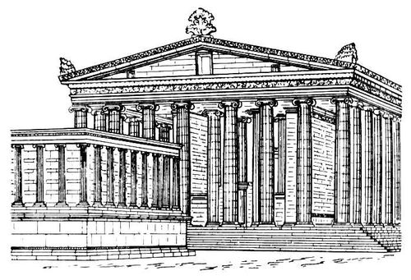
Храм Артемиды Левкофриены в Магнесии (реконструкция)

Slide 21
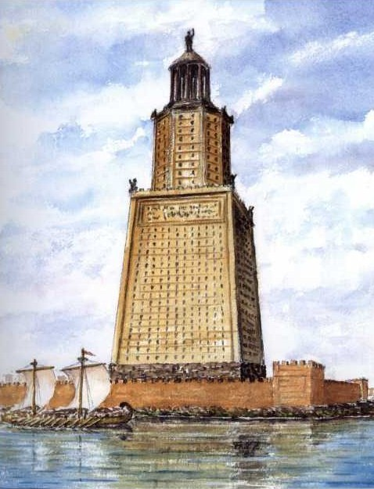
Александрийский маяк (современный рисунок)

Slide 22
